Slide 1


Slide 2
메인화면

Slide 3
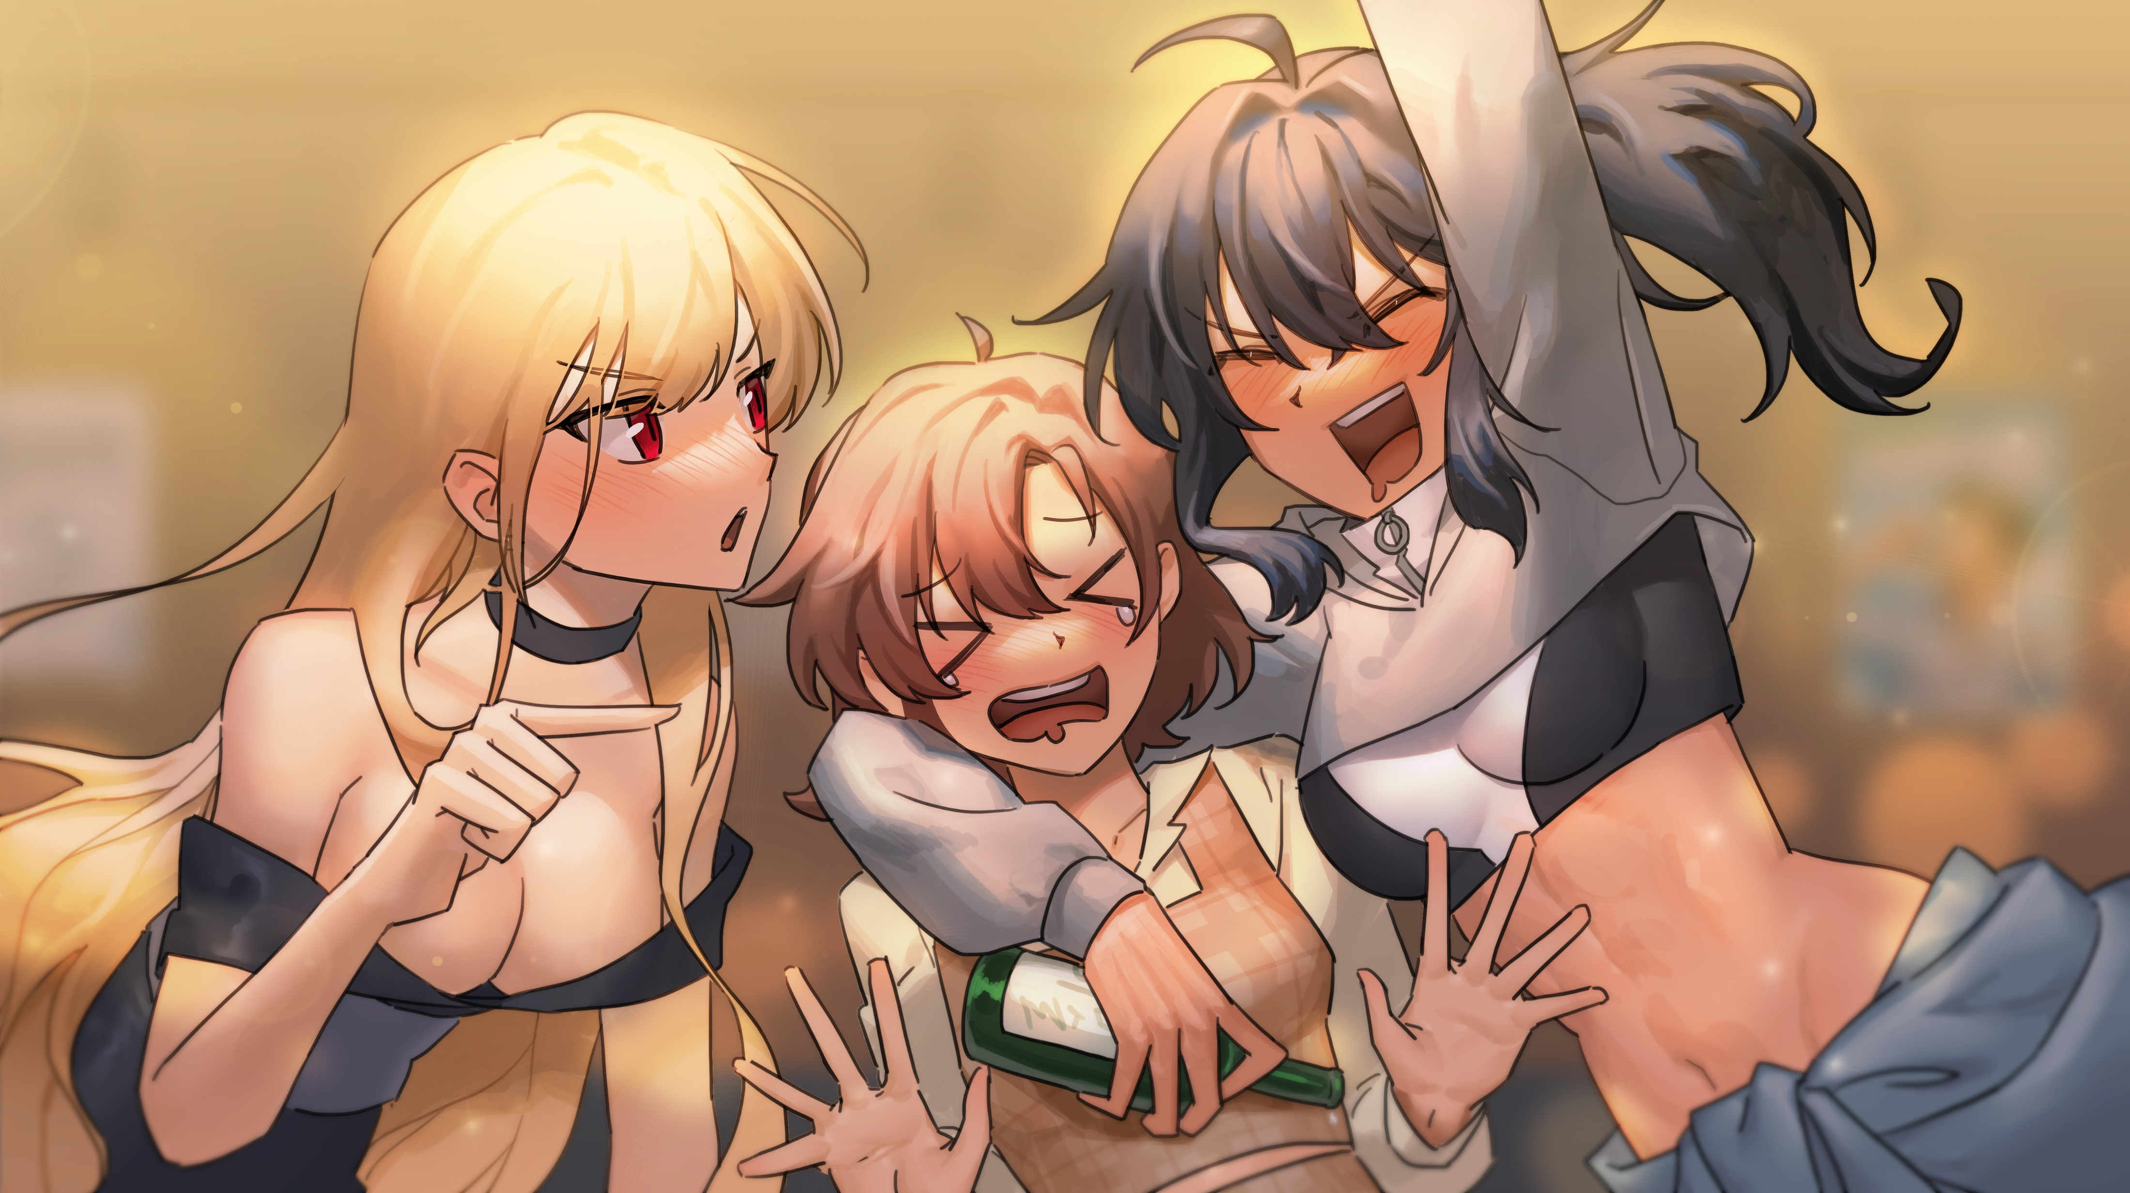

나가기

Slide 4


시작하기
나가기

Slide 5
불러오기
나가기

Slide 6
사진첩
나가기

Slide 7
설정
나가기

Slide 8
설정 화면

Slide 9
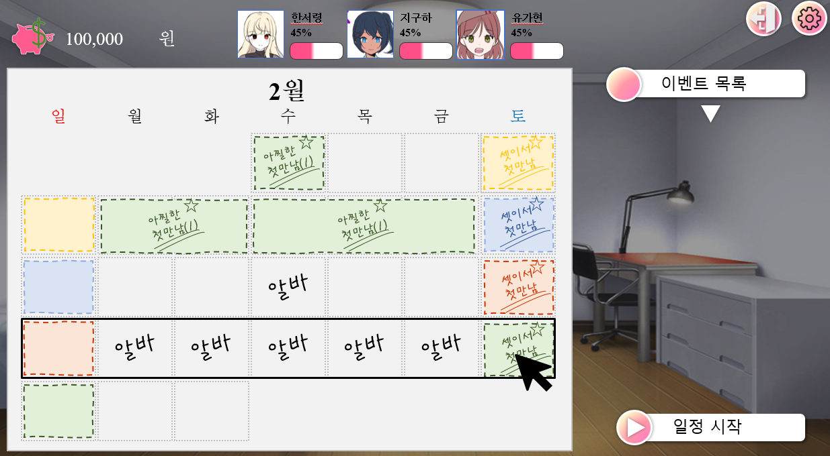

2월 | 아찔한 첫 만남
X월 | 에피소드 명
2023.02.10 20:08
20XX.XX.XX 00:00

Slide 10





Slide 11


Slide 12
<- 되돌아가기

Slide 13
전체 음향
대사 출력 속도
배경 음향
대사 자동 넘기기
초기화
클릭 및 다른 음향

Slide 14
달력 화면

Slide 15
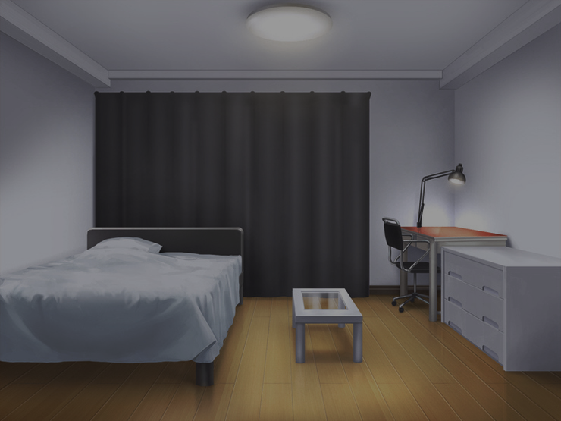

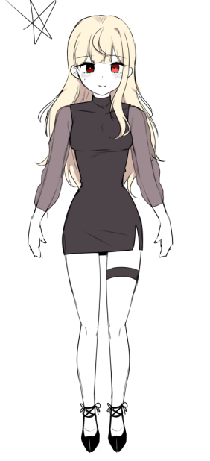

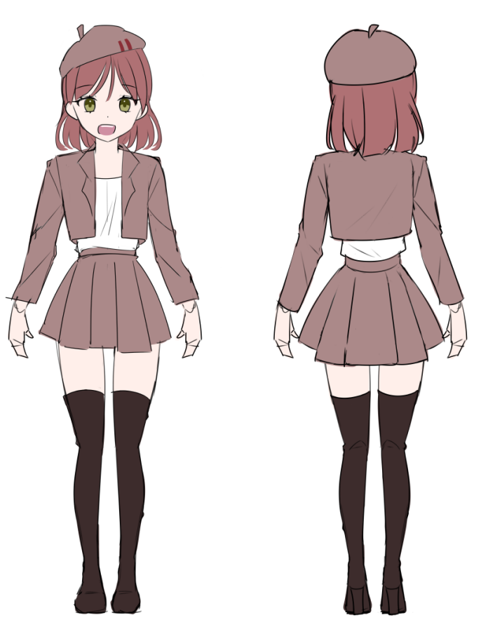


한서령
지구하
유가현
100,000
원
45%
45%
45%
3월
이벤트 목록
일
월
화
수
목
금
토
삼일절
일정 시작

Slide 16
한서령
지구하
유가현
100,000
원
45%
45%
45%
4월
이벤트 목록
일
월
화
수
목
금
토
일정 시작

Slide 17
한서령
지구하
유가현
100,000
원
45%
45%
45%
5월
이벤트 목록
일
월
화
수
목
금
토
어린이날
석가탄신일
일정 시작

Slide 18
한서령
지구하
유가현
100,000
원
45%
45%
45%
6월
이벤트 목록
일
월
화
수
목
금
토
현충일
일정 시작

Slide 19
한서령
지구하
유가현
100,000
원
45%
45%
45%
7월
이벤트 목록
일
월
화
수
목
금
토
일정 시작

Slide 20
한서령
지구하
유가현
100,000
원
45%
45%
45%
8월
이벤트 목록
일
월
화
수
목
금
토
광복절
일정 시작

Slide 21
한서령
지구하
유가현
100,000
원
45%
45%
45%
9월
이벤트 목록
일
월
화
수
목
금
토
추석
일정 시작

Slide 22
한서령
지구하
유가현
100,000
원
45%
45%
45%
10월
이벤트 목록
일
월
화
수
목
금
토
개천절
한글날
일정 시작

Slide 23
한서령
지구하
유가현
100,000
원
45%
45%
45%
11월
이벤트 목록
일
월
화
수
목
금
토
일정 시작

Slide 24
한서령
지구하
유가현
100,000
원
45%
45%
45%
12월
이벤트 목록
일
월
화
수
목
금
토
크리스마스
일정 시작

Slide 25
한서령
지구하
유가현
100,000
원
45%
45%
45%
1월
이벤트 목록
일
월
화
수
목
금
토
새해첫날
일정 시작

Slide 26
한서령
지구하
유가현
100,000
원
45%
45%
45%
2월
이벤트 목록
일
월
화
수
목
금
토
설날
일정 시작

Slide 27
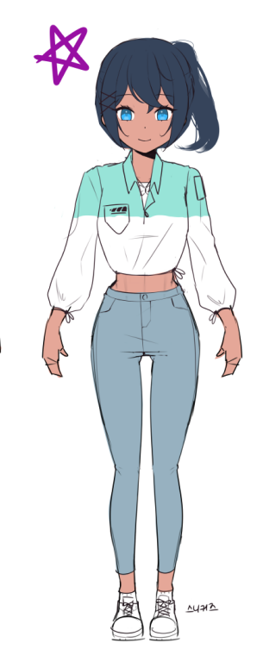
한서령
지구하
유가현
100,000
원
45%
45%
45%
2월
이벤트 목록
일
월
화
수
목
금
토
아찔한 첫만남(1)
진행 날짜: 평일/1일
소비 금액: 0원
아찔한 첫만남(2)
진행 날짜: 평일/1일
소비 금액: 100,000원
알바
알바
알바
알바
알바
알바
아찔한 첫만남(3)
진행 날짜: 평일/1일
소비 금액: 500,000원
알바
셋이서 첫만남
진행 날짜: 주말/2일
소비 금액: 1,000,000원
일정 시작

Slide 28
한서령
지구하
유가현
100,000
원
45%
45%
45%
2월
이벤트 목록
일
월
화
수
목
금
토
아찔한
첫만남(1)
아찔한 첫만남(2)
진행 날짜: 평일/1일
소비 금액: 100,000원
알바
알바
알바
알바
알바
알바
아찔한 첫만남(3)
진행 날짜: 평일/1일
소비 금액: 500,000원
알바
셋이서 첫만남
진행 날짜: 주말/2일
소비 금액: 1,000,000원
일정 시작

Slide 29
한서령
지구하
유가현
100,000
원
45%
45%
45%
2월
이벤트 목록
일
월
화
수
목
금
토
아찔한 첫만남(2)
진행 날짜: 평일/1일
소비 금액: 100,000원
알바
아찔한
첫만남(1)
알바
알바
알바
알바
알바
아찔한 첫만남(3)
진행 날짜: 평일/1일
소비 금액: 500,000원
알바
셋이서 첫만남
진행 날짜: 주말/2일
소비 금액: 1,000,000원
일정 시작

Slide 30
한서령
지구하
유가현
100,000
원
45%
45%
45%
2월
이벤트 목록
일
월
화
수
목
금
토
아찔한
첫만남(1)
아찔한
첫만남(2)
아찔한
첫만남(3)
셋이서
첫만남
일수가 부족합니다. [일주일에 4번]필수 배치
알바
알바
알바
알바
알바
알바
알바
일정 시작

Slide 31
한서령
지구하
유가현
100,000
원
45%
45%
45%
2월
이벤트 목록
일
월
화
수
목
금
토
아찔한
첫만남(1)
셋이서
첫만남
아찔한
첫만남(1)
아찔한
첫만남(1)
셋이서
첫만남
알바
셋이서
첫만남
알바
알바
알바
알바
알바
셋이서
첫만남
일정 시작

Slide 32
이름 입력 화면

Slide 33
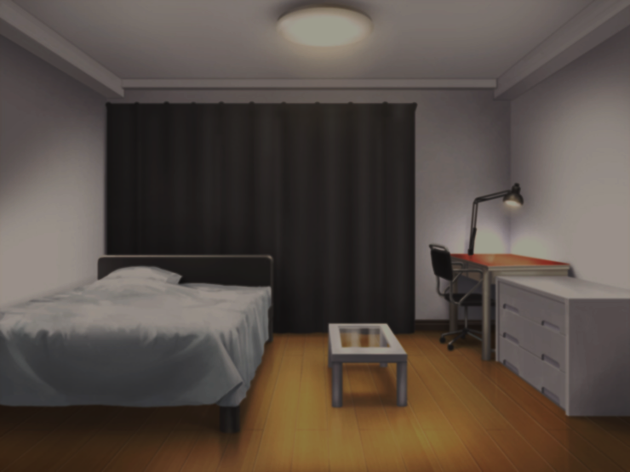
당신의 이름을 입력해주세요.
이름은 최대 4글자까지 가능합니다.
게임이 시작되면 입력한 이름으로 진행됩니다.
이름을 입력하지 않으면 [주안]으로 자동 입력됩니다.
클릭하여 이름을 입력해주세요.
확인

Slide 34
당신의 이름을 입력해주세요.
당신의 이름이 [xxx]가 맞나요?
이름은 최대 6글자까지 가능합니다.
이름을 정하면 대화 창에 입력한 이름으로 표시됩니다.
이름을 입력하지 않으면 [주안]으로 자동 입력됩니다.
네
클릭하여 이름을 입력해주세요.
아니요
확인

Slide 35
대화화면

Slide 36
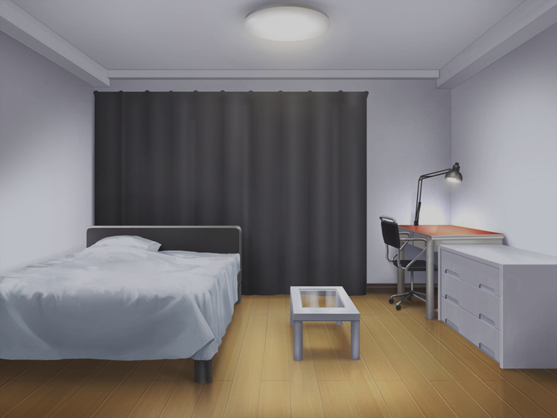


XXXXX
응애 나 주인공
진행
100,000
UI 감추기

Slide 37
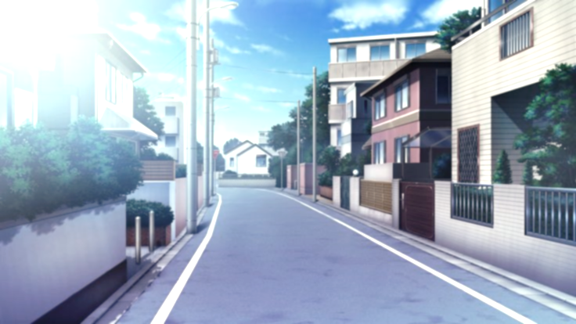
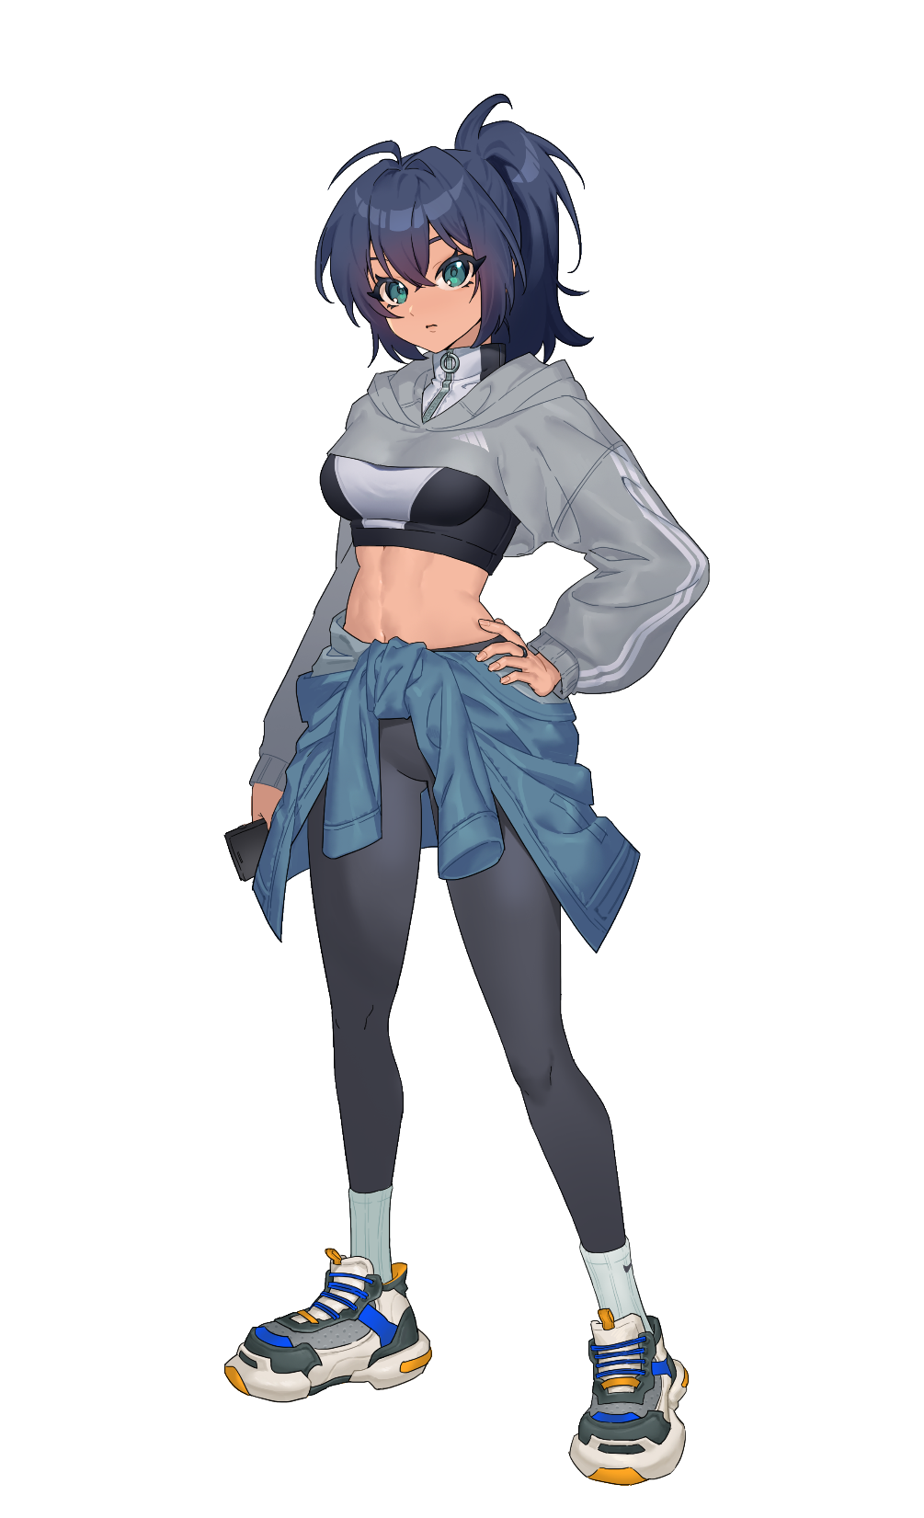
지구하
…..안녕?
진행
100,000
00 %
UI 감추기

Slide 38
선택지 1
-20,000 | 선택지 2
- 100,000 | 선택지 3
지구하
…..안녕?
진행
100,000
00 %
UI 감추기

Slide 39
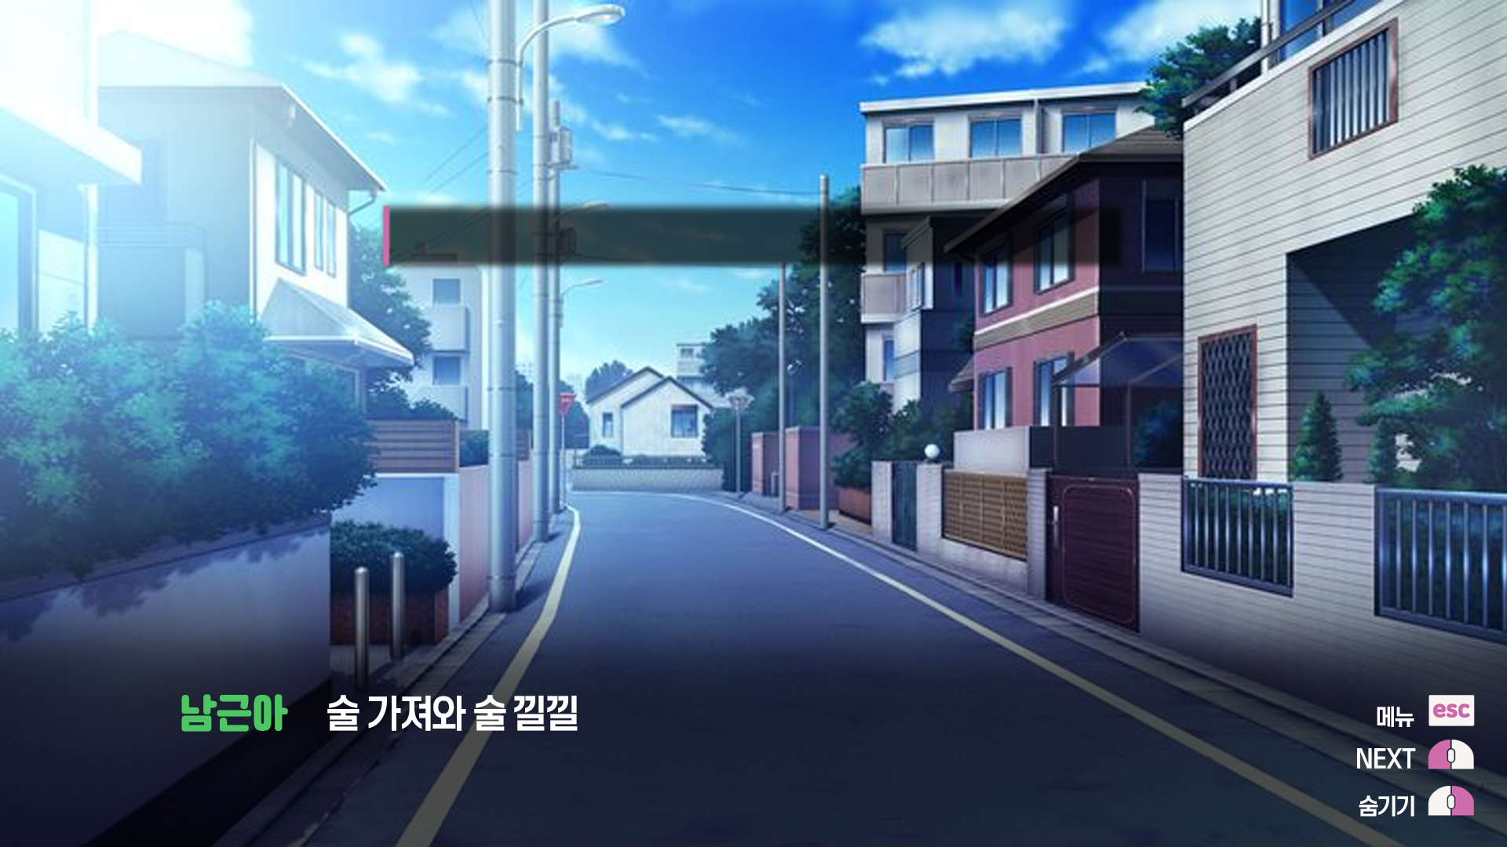
자동 넘기기
A

Slide 40
자동 넘기기
A

Slide 41
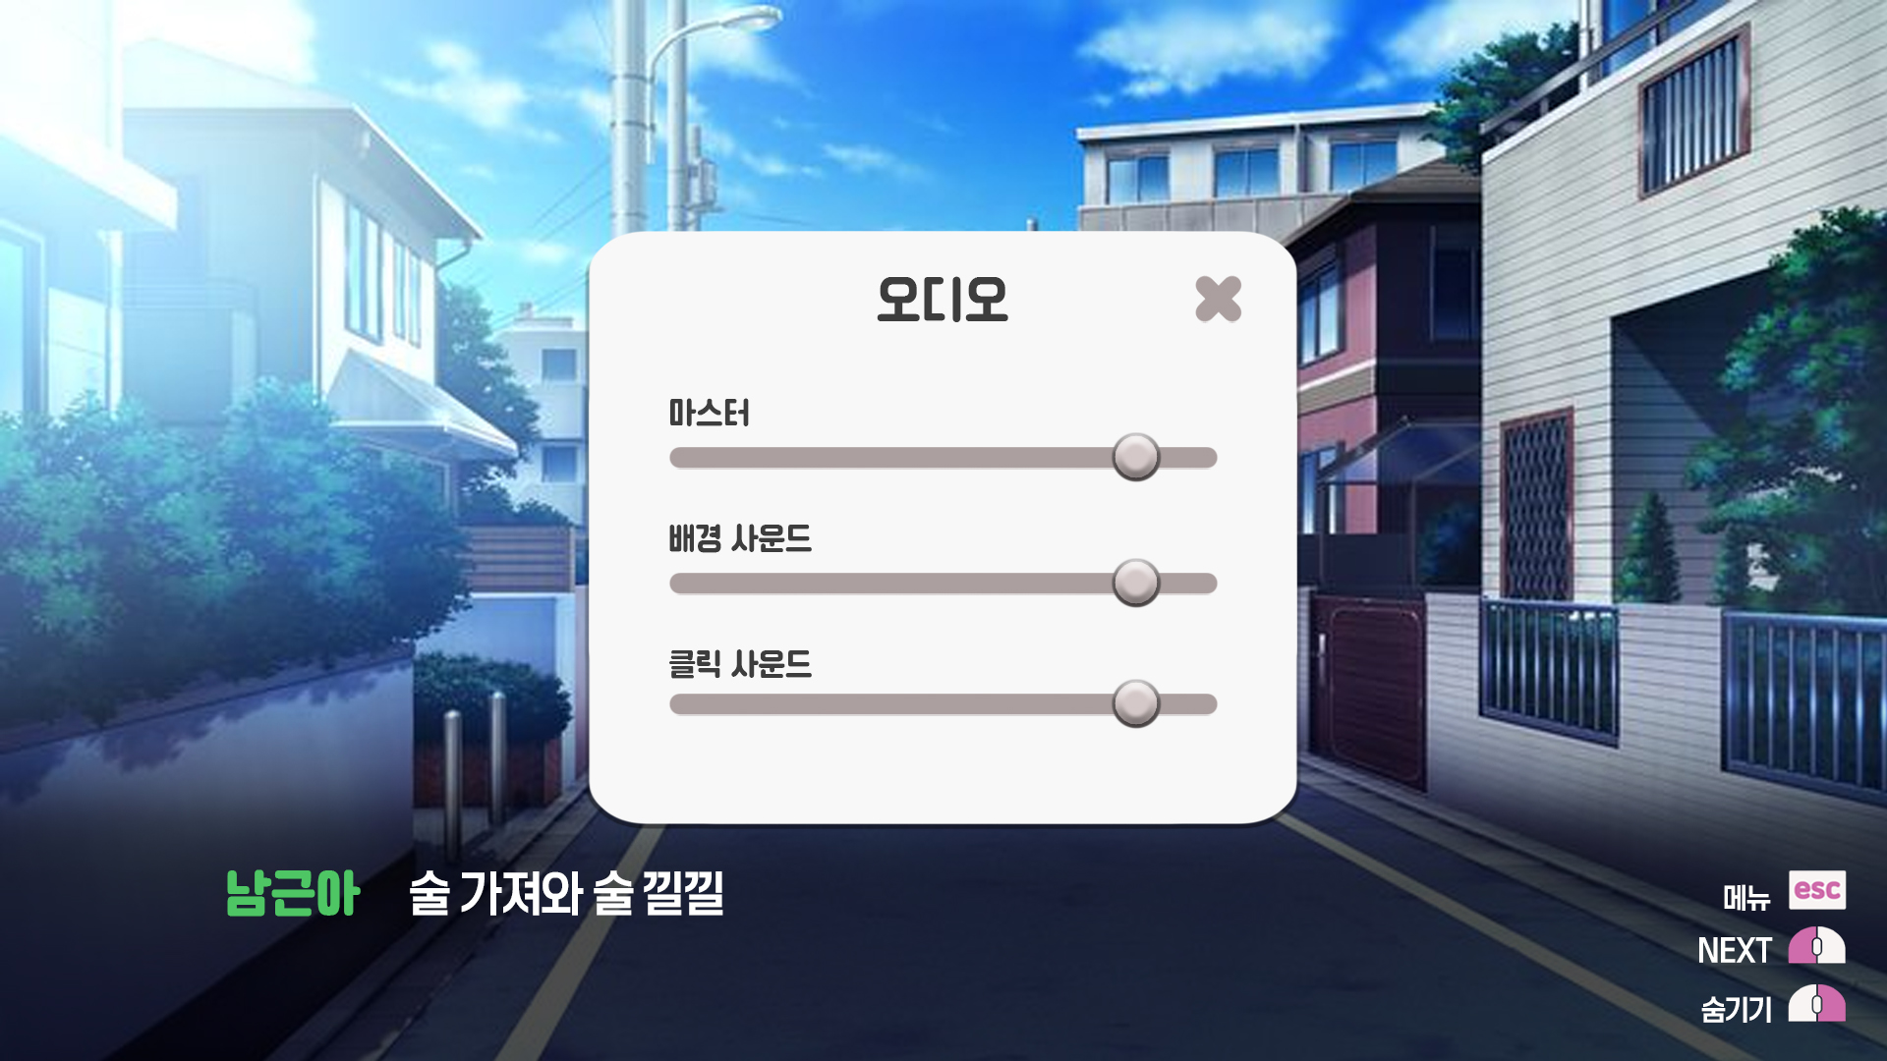
저장하기
나가기
자동 넘기기
A

Slide 42
2월 | 아찔한 첫 만남
X월 | 에피소드 명
2023.02.10 20:08
20XX.XX.XX 00:00
자동 넘기기
A

Slide 43
해당 슬롯에 파일이 존재합니다.
정말로 저장하시겠습니까?
네
아니요
저장하기
나가기
자동 넘기기
A

Slide 44
타이틀 화면으로
돌아가시겠습니까?
네
아니요
저장하기
나가기
자동 넘기기
A

Slide 45
콘텐츠화면

Slide 46


1
2
3
와
소
맥

Slide 47
1
2
3
매출 정산 완료!
와
소
맥
알바 일 수 : 0 일
매출 : 0 \
총 합계 : 0 \

